Slide 1
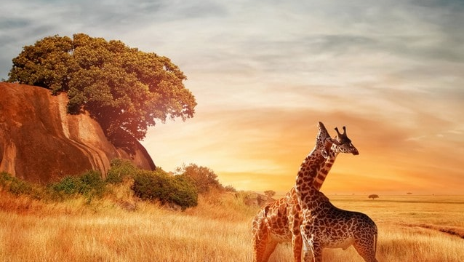
AFRIKA 2

Slide 2
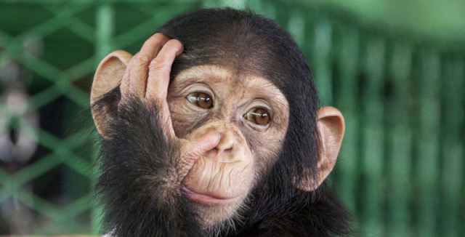
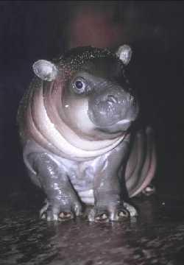
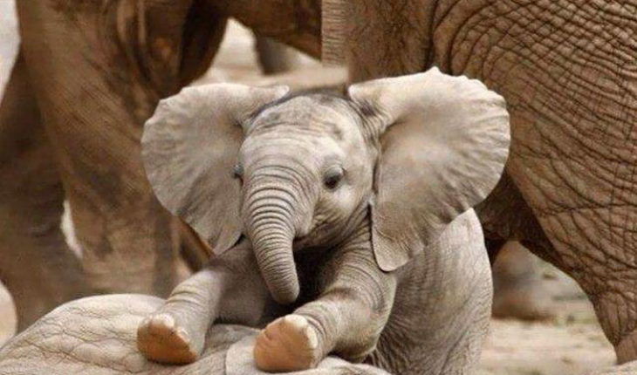
Rostlinstvo a živočišstvo
závislé na klimatických pásech
  deštné lesy
    R: liána, orchidej atd.
    Ž: gorila, šimpanz, hrošík zakrslý, ptáci atd.
  savany
    R: porosty trav, ojedinělé stromy
    Ž: antilopa, zebra, slon atd.

Slide 3
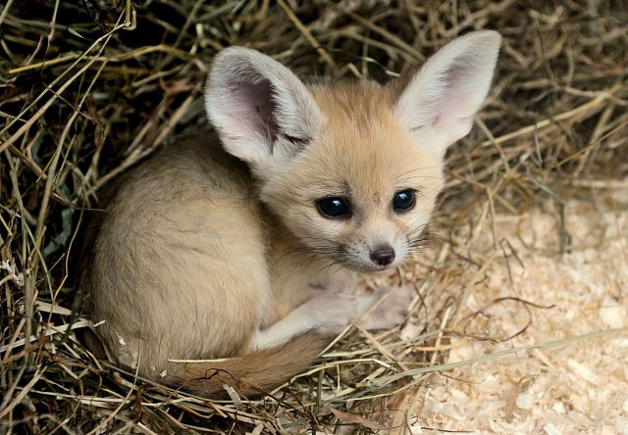
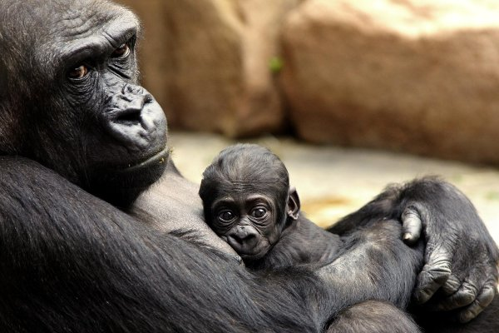
  pouště
    R: datlové háje (v oázách)
    Ž: velbloud jednohrbý, fenek, šakal, zmije útočná
    (nejjedovatější had Afriky), plameňák atd.
  subtropický pás
    R: palmy, olivovníky, citrusy, vinná réva
  Aktivita: Zmije útočná je nejjedovatější had Afriky.
  Zkuste vyhledat na internetu, jak se jmenuje
  nejjedovatější had na světě.
  Aktivita: Podívejte se na přírůstek v ZOO Praha https://www.youtube.com/watch?v=fT38IzpCiM0 ☺

Slide 4
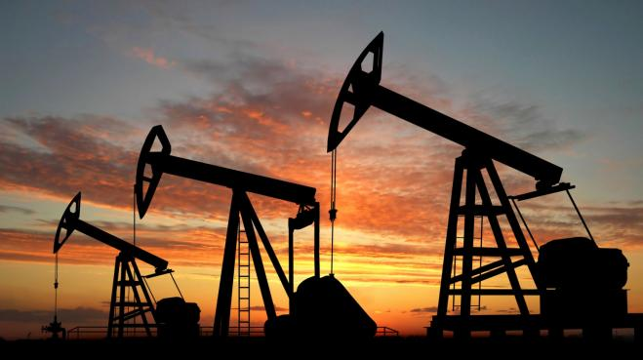

Přírodní zdroje
severní Afrika: ropa, zemní plyn a fosfáty
pobřeží Guinejského zálivu: železná ruda, ropa, zemní plyn
jih Afriky: Měděný pás- diamanty, zlato, měď, železná ruda

Slide 5
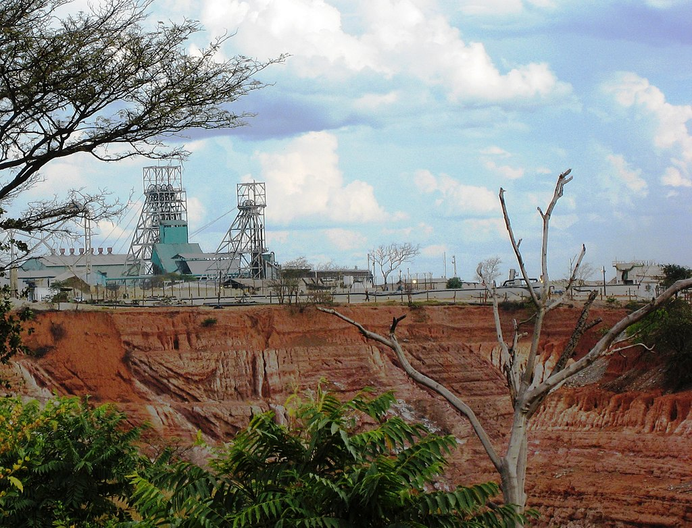
Zajímavost: Měděný pás
= oblast v jižní Africe, kde se nachází velké množství nerostných surovin
centrem je město Tikwe (Zambie)
Aktivita: Vzpomeňte si na hodiny PČ
a zkuste vyjmenovat vlastnosti mědi.
K čemu se používá?

Slide 6
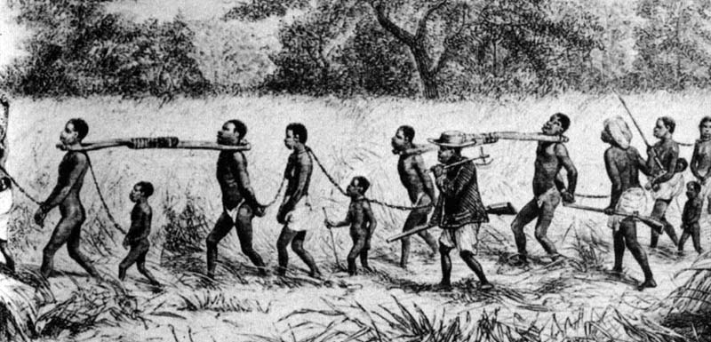
Objevování a kolonizace
V 16. – 19. století
doba „rabování a otrokářství“ – obyvatelé byli využíváni na práci v Americe

Slide 7
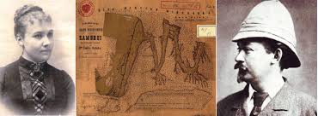
Emil Holub
velmi významný cestovatel z Holic
nasbíral velké množství informací o Africe
v roce 1891 otevřel ve Vídni největší etnografickou výstavu
umřel ve Vídni na následky nemocí prodělaných v Africe

Slide 8
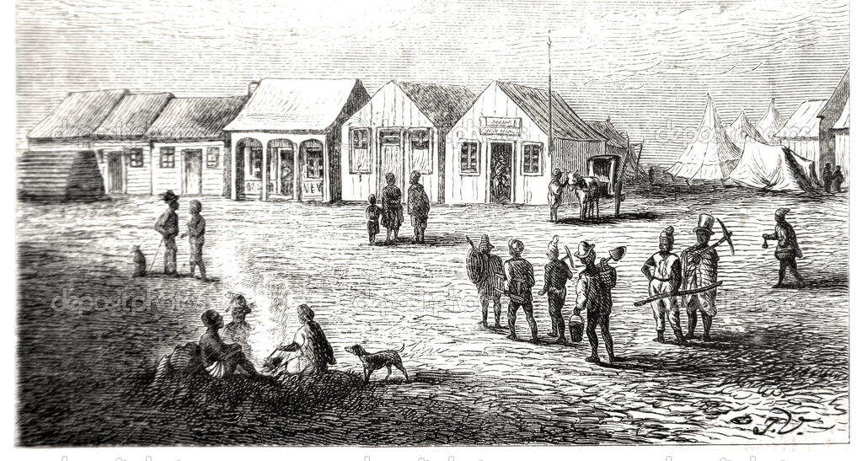
Zajímavost: (NEPŘEPISOVAT!) Příběh Emila Holuba
1. CESTA DO AFRIKY
Již 18.května 1872 odjíždí parníkem z Anglie do Kapského města. Cesta trvala šest týdnů, z toho čtyři týdny pluli po rozbouřeném moři.
Začátky na africkém kontinentu neměl díky své finanční situaci a malým jazykovým znalostem snadné. Podařilo se mu získat místo lékaře v Diamantových polích, kde léčil búrské usedlíky. Za našetřené peníze pak podnikal výpravy do neprobádaného vnitrozemí. Během svého sedmiletého pobytu podnikl tyto výpravy celkem tři.
Během nich se seznamoval s africkou přírodou, jinakostí života a domorodými obyvateli. Vše, co pozoroval si pečlivě zapisoval a zakresloval do svých deníků. Zde se projevila jeho genialita. Nikdo nepopsal život domorodců na africkém jihu druhé poloviny 19. stol tak podrobně jako Dr. Holub. Z jeho zápisů dodnes čerpají národy států Zambie a Zimbabwe informace o své historii.

Slide 9
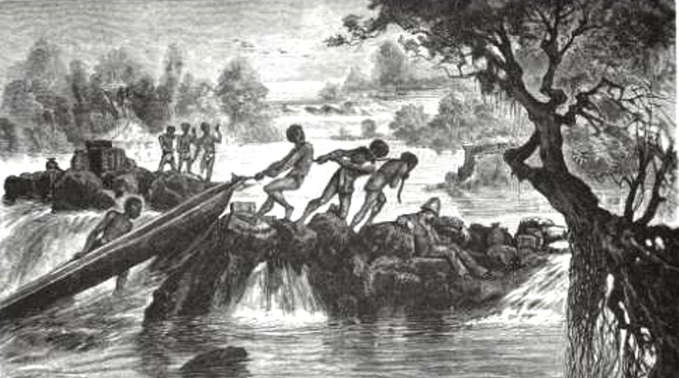
Za velmi nepříznivých podmínek, kdy mnohdy málem přišel o život, si Dr. Emil Holub splnil svůj velký sen – došel až k Viktoriiným vodopádům, které jej navždy okouzlily. Za sedm let pobytu v Africe nashromáždil na
30 000 sbírkových předmětů.
2. CESTA DO AFRIKY
Politická situace v jižní Africe se od jeho poslední návštěvy změnila. Nesetkává se s tak vřelým přijetím a vyčerpaly jej neúměrně vysoké celní poplatky. Přes velké nesnáze zde zůstává a s celou výpravou směřuje k severu. V bažinatých oblastech okolí řeky Zambezi onemocní všichni malárií. Dva průvodci zemřou, třetí se ve špatném zdravotním stavu vydává zpět do Evropy.
Další postup je velmi těžký. Nespolehlivost místních nosičů, extrémnost podnebí a podlomené zdraví dělají své. Všem rychle ubývají síly. Přesto velmi intenzivně pracují. Holub zakresluje, popisuje, shromažďuje exponáty, píše podrobné deníky a ještě dle svých možností vydělává peníze léčením.

Slide 10
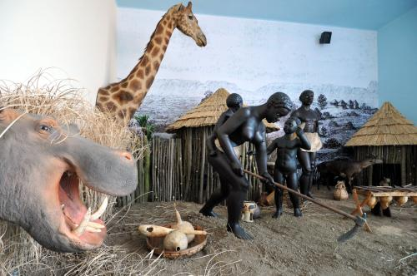
Při táboření u vesnice Gallulongy je 2. srpna 1886 výprava napadena bojovným kmenem Mašukulumbů. Umírá další z průvodců a manželé Holubovi přijdou o všechny své zásoby. Jen díky duchapřítomnosti paní Holubové, která se se zbraní domorodcům postavila, si zachránili alespoň holý život.
Cesta dál k severu nebyla možná, proto se Holubovi a zbylí dva průvodci vrací zpět na jih. Po několikaměsíčním vysilujícím putování odplouvají z Elizabethportu zpět do Evropy.
Po návratu a zotavení Emil Holub opět intenzivně pracuje, píše knihu „Druhá cesta po jižní Africe“, odborné články, přednáší. V roce 1891 otevírá ve Vídni vůbec největší etnografickou výstavu.

Slide 11
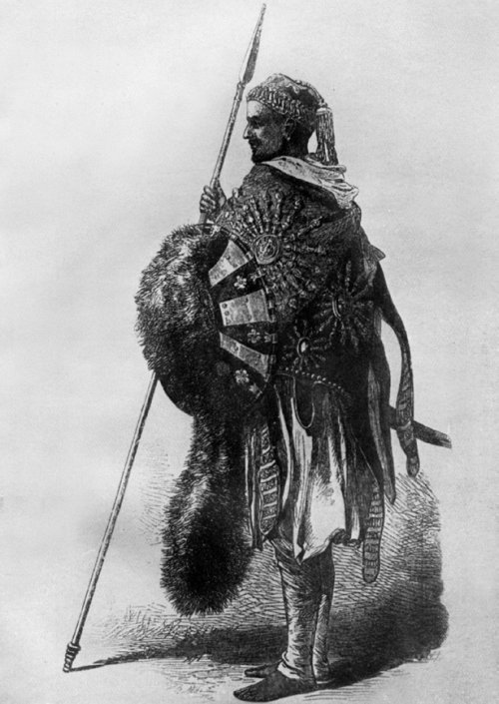
Antonín Stecker
takzvaný Otec pavouků
podnikl cestu po Libyi a Etiopii

Slide 12
Odkazy na zajímavá videa a stránky
Dokument Největší zabijáci Afriky: https://www.youtube.com/watch?v=b62uJTCTQm0
Dokument Africké savany: https://www.youtube.com/watch?v=_0Kca05JWfE
Pohádka Krysáci – Emil Holub: https://www.youtube.com/watch?v=ByplZFT3eX8

